Slide 1


পরিচিতি
মো: আফছার আলী আকন্দ
সহকারি শিক্ষক
রাণীরহাট স্কুল এন্ড কারিগরি কলেজ
শাজাহানপুর, বগুড়া।

Slide 2
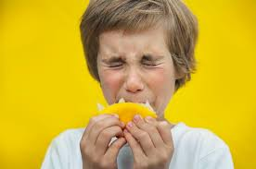



Slide 3
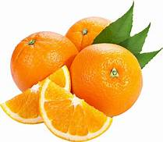
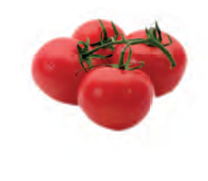
পাঠ পরিচিতি

Slide 4
ধন্যবাদ
আজকের পাঠের বিষয়
এসিড

Slide 5
শিখন ফল
১। এসিডের সংজ্ঞা বলতে পারবে।
২। এসিডের প্রকারভেদ বলতে পারবে।
৩। এসিডের বৈশিষ্ট্য ব্যাখ্যা করতে পারবে।
৪। এসিডের বিক্রিয়াসমূহ লিখতে পারবে।
৫। দৈনিক ব্যবহার্য্য ফলে এসিডের নাম বলতে পারবে।

Slide 6
H₂O (l)
HCl (aq)
H ⁺ (aq)
Cl ⁻ (aq)
অম্ল বা অ্যাসিডঃ অ্যাসিড এক ধরনের রাসায়নিক পদার্থ যা পানিতে বিয়োজিত হয়ে (ভেঙ্গে) হাইড্রোজেন আয়ন বা প্রোটন (H⁺) উৎপন্ন করে। যেমন: হাইড্রোক্লোরিক এসিড, সালফিউরিক এসিড, কার্বনিক এসিড ইত্যাদি।
ফসফোরিক এসিড
H₃PO₄
সালফিউরিক এসিড
H₂SO₄
H₂O (l)
CH₃COOH (aq)
H ⁺ (aq)
CH₃COO ⁻ (aq)
এসিটিক এসিড

Slide 7
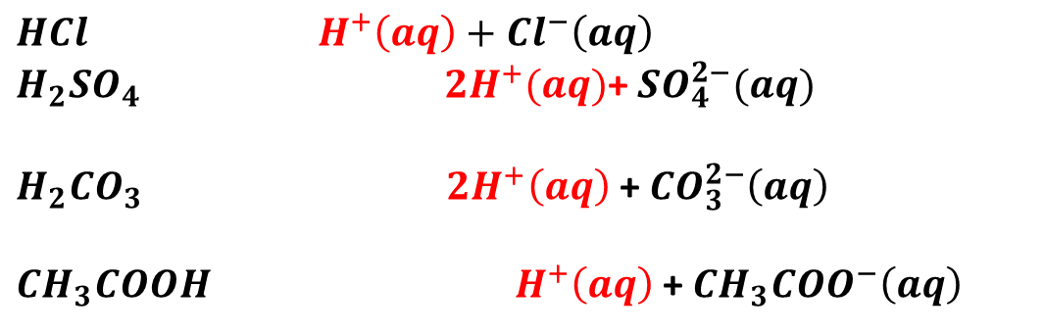
অম্ল বা এসিডের প্রকারভেদ:
(ক) প্রকৃতি অনুযায়ী দুই ধরনের:
জৈব এসিড (প্রাকৃতিক এসিড): যে সকল এসিড প্রাকৃতিকভাবে বিভিন্ন ধরনের খাদ্যে তৈরি হয় তাদের জৈব এসিড বলে।
অজৈব এসিড (খনিজ এসিড): যে সকল এসিড কৃত্রিমভাবে তৈরি করা হয় তাদেরকে অজৈব এসিড বলে।
জৈব এসিড
টারটারিক এসিড
সাইট্রিক এসিড
ম্যালিক এসিড
অজৈব এসিড
HCl
H₂SO₄
HNO₃
অম্ল বা এসিডের বিয়োজিত অবস্থা:
$HCl$$H^{+}\left(aq\right)+{Cl}^{−}\left(aq\right)$
$H_{2}SO_{4} 2H^{+}(aq)$+ ${SO}_{4}^{2−}(aq)$
$H_{2}CO_{3} 2H^{+}\left(aq\right)$+ ${CO}_{3}^{2−}\left(aq\right)$
${CH}_{3}COOH H^{+}\left(aq\right)$+ ${CH}_{3}{COO}^{−}\left(aq\right)$

Slide 8

(খ) বিয়োজিত অবস্থা অনুযায়ী দুই ধরনের:
১. তীব্র বা সবল এসিড: যে সকল এসিড পানিতে সম্পূর্ণরুপে বিয়োজিত হয় তাদেরকে তীব্র বা সবল এসিড বলে। যেমন- হাইড্রোক্লোরিক এসিড, সালফিউরিক এসিড ইত্যাদি। এদের বিয়োজিত অবস্থা বুঝাতে একটিমাত্র তীর চিহ্ন ব্যবহার করা হয়।
২. মৃদু বা দুর্বল এসিড: যে সকল এসিড পানিতে সম্পূর্ণরুপে বিয়োজিত হয় না তাদেরকে মৃদু বা দুর্বল এসিড বলে। যেমন- কার্বনিক এসিড, সাইট্রিক এসিড ইত্যাদি। এদের বিয়োজিত অবস্থা বুঝাতে উভয়দিক তীর চিহ্ন ব্যবহার করা হয়।
(গ) এসিডে পানির পরিমান অনুযায়ী দুই ধরনের:
১. গাঢ় এসিড: এসিডের জলীয় দ্রবনে যদি এসিডের চেয়ে পানির পরিমান অনেক কম থাকে তাকে গাঢ় এসিড বলে।
2. লঘু এসিড: এসিডের জলীয় দ্রবনে যদি এসিডের চেয়ে পানির পরিমান অনেক বেশি থাকে তাকে লঘু এসিড বলে।

Slide 9
এসিডের ধর্ম
১। এসিড টক স্বাধযুক্ত।
এসিড
লিটমাস পেপার
২। এসিড নীললিটমাস পেপারকে লাল লিটমাস পেপারে পরিণত করে।

Slide 10
এসিডের ধর্ম
৩। এসিড ধাতুর অক্সাইড বা হাইড্রোক্সাইডের সাথে বিক্রিয়া করে লবণ ও পানি উৎপন্ন করে।
এসিড + ধাতুর অক্সাইড/হাইড্রোক্সাইড লবণ + পানি
৪। এসিড সক্রিয় ধাতুর সাথে বিক্রিয়া করে লবণ ও হাইড্রোজেন গ্যাস উৎপন্ন করে।
এসিড + সক্রিয় ধাতু লবণ + হাইড্রোজেন গ্যাস
৫। এসিড ধাতব কার্বনেটের সাথে বিক্রিয়া করে কার্বন ডাই অক্সাইড উৎপন্ন করে।
এসিড + ধাতব কার্বনেট কার্বন ডাই অক্সাইড গ্যাস
৬। এসিডের জলীয় দ্রবন বিদ্যুৎ পরিবহন করে।
৭। এসিডের ক্ষয়কারী ধর্ম আছে।

Slide 11
চুনের পানির সাথে কার্বন ডাই অক্সাইড এর বিক্রিয়া
১। বিক্রিয়া অদ্রবনীয় CaCO₃ উৎপন্ন হওয়ায় চুনের পানি ঘোলা হয়।
Ca(HO)₂ + H₂O
CaCO₃ (অদ্রবনীয়)
২। উক্ত অদ্রবনীয় CaCO₃ এ অতিরিক্ত CO₂ গ্যাস চালনা করলে সেটি আবার স্বচ্ছ হয়ে যায়। কারণ এখানে দ্রবনীয় ক্যালসিয়াম বাই কার্বনেট উৎপন্ন হয়। ফলে চুনের পানি স্বচ্ছ হয়ে যায়।
CaCO₃ + H₂O
Ca(HCO₃)₂ (দ্রবনীয়)

Slide 12
জোড়ায় কাজ
প্রশ্ন: আমরা প্রতিদিন খাবারে যে সকল খাদ্য গ্রহন করি সেগুলোতে যে এসিড থাকে তাদের একটি তালিকা তৈরি কর।
দলীয় কাজ
প্রশ্ন: বিশুদ্ধ এসিড বিদ্যুৎ পরিবহন করে না কিন্ত এসিডের জলীয় দ্রবন বিদ্যুৎ পরিবহন করে কেন?
বিশুদ্ধ এসিড বিদ্যুৎ পরিবহন করে না কিন্ত এসিডের জলীয় দ্রবন বিদ্যুৎ পরিবহন করে। কারন:-বিুদ্যৎ পরিবহনের জন্য প্রয়োজন দ্রবনে হাইড্রোজেন আয়ন বা প্রোটনের উপস্থিতি। এসিডের জলীয় দ্রবনে হাইড্রোজেন আয়ন বা প্রোটনের উপস্থিতি থাকে। অপরদিকে বিশুদ্ধ এসিড বিদ্যুৎ পরিবহন করতে পারে না। কারন এতে হাইড্রোজেন আয়ন বা প্রোটনের ‍উপস্থিতি থাকে না।
দুধে – ল্যাকটিক এসিড
সফট ড্রিংক - কার্বনিক এসিড
কমলালেবুতে - সাইট্রিক এসিড
তেতুল - টারটারিক এসিড
চায়ে - ট্যানিক এসিড
আপেল - ম্যালিক এসিড ।

Slide 13
মূল্যায়ন
১। এসিডের দুটি উপকারি ও অপকারি দিক বল?
২। এসিডের লিটমাস পরীক্ষা কী?
৩। ধাতব কার্বনেটের সাথে এসিডের বিক্রিয়ায় কোন গ্যাস তৈরি হয়?
৪। দুর্বল এসিড কী?
৫। দুটি জৈব এসিডের নাম বল?

Slide 14

বাড়ীর কাজ
বিশুদ্ধ এসিড বিদ্যুৎ পরিবহণ করে না; কিন্তু এসিডের জলীয় দ্রবণ বিদ্যুৎ পরিবহণ করে কেন - ব্যাখ্যা কর।

Slide 15

ধন্যবাদ
আজকের মত এ পযর্ন্ত
আবার দে খা হবে।

